Slide 1
Результаты экспериментов с вольфрамовой нитью
Вольфрамовая нить d = 116um

Slide 2
Калибровка KORAD
Была выполнена калибровка измерений KORAD KWR103 по току и напряжению. Калибровка позволила более точно определить сопротивление проволоки при комнатной температуре, так как показания для малых значений ( I ~ 1e-2 А, U ~ 1e-2 В ) сильно отличаются от реальных тока и напряжения.

Slide 3
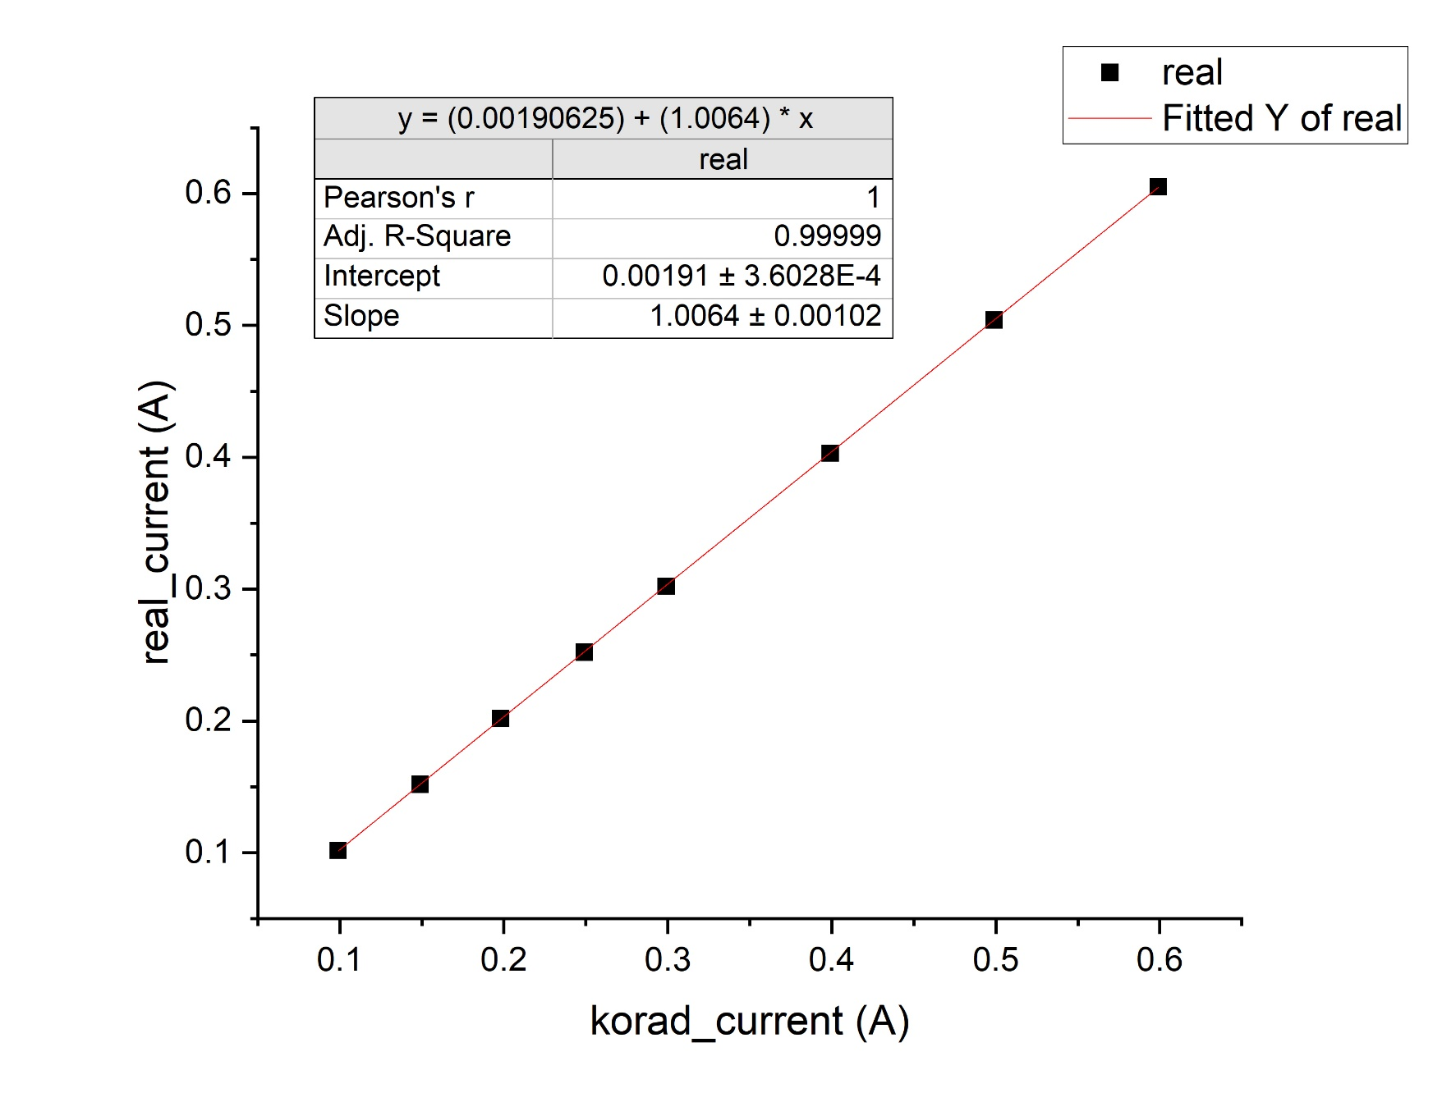
По току
Калибровка KORAD

Slide 4
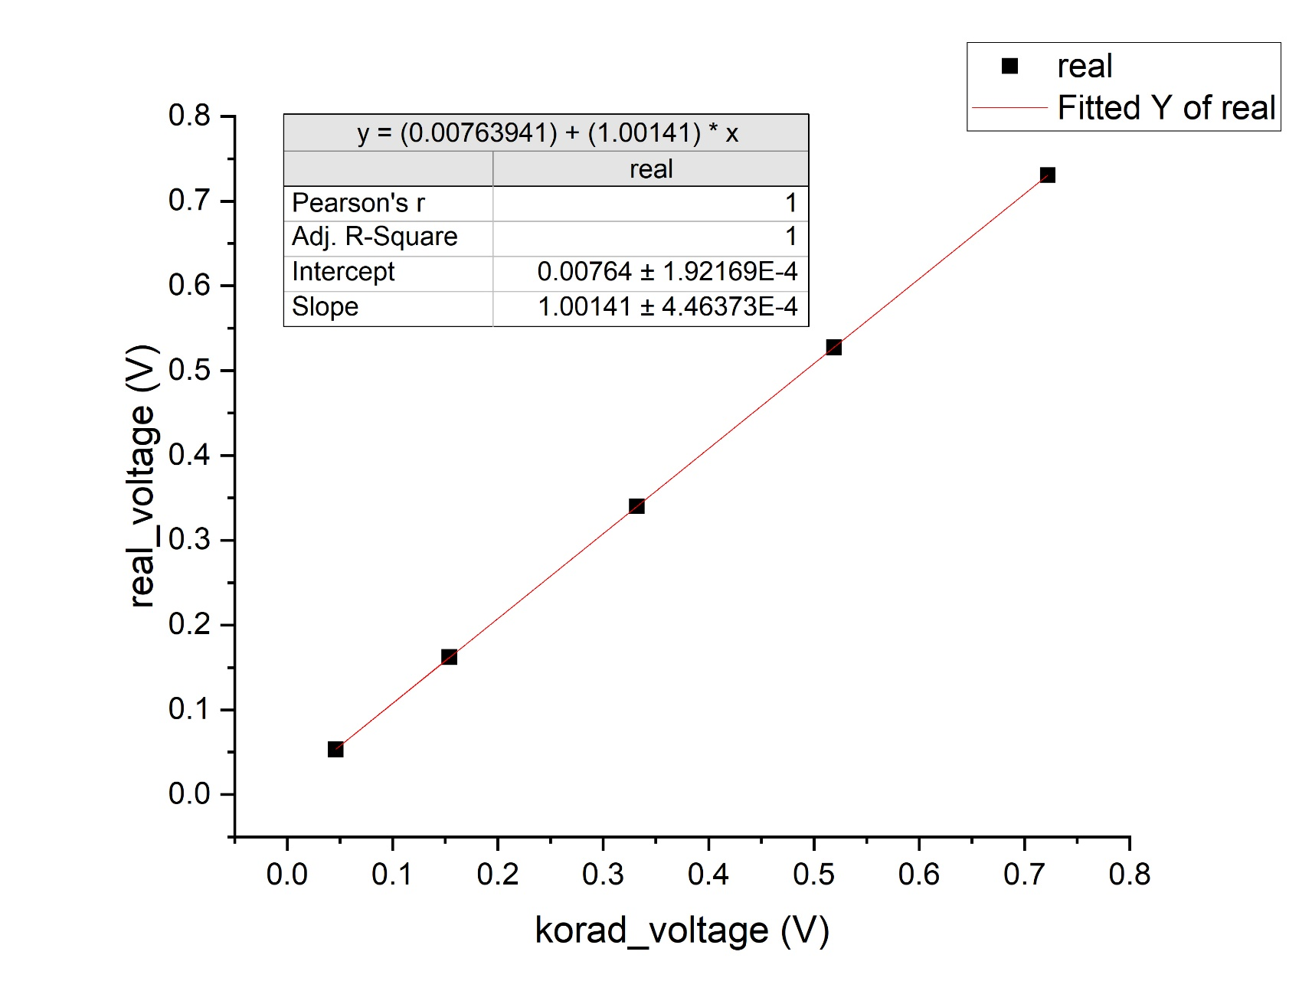
По напряжению
Калибровка KORAD

Slide 5
Определение R_0
Точное определение сопротивления при комнатной температуре особенно важно, так как даже небольшое отклонение будет сильно влиять на расчётные значения температуры проволоки.
Для этого была построена ВАХ проволоки, а затем, с использованной ранее калибровкой, посчитана зависимость сопротивления от тока.

Slide 6
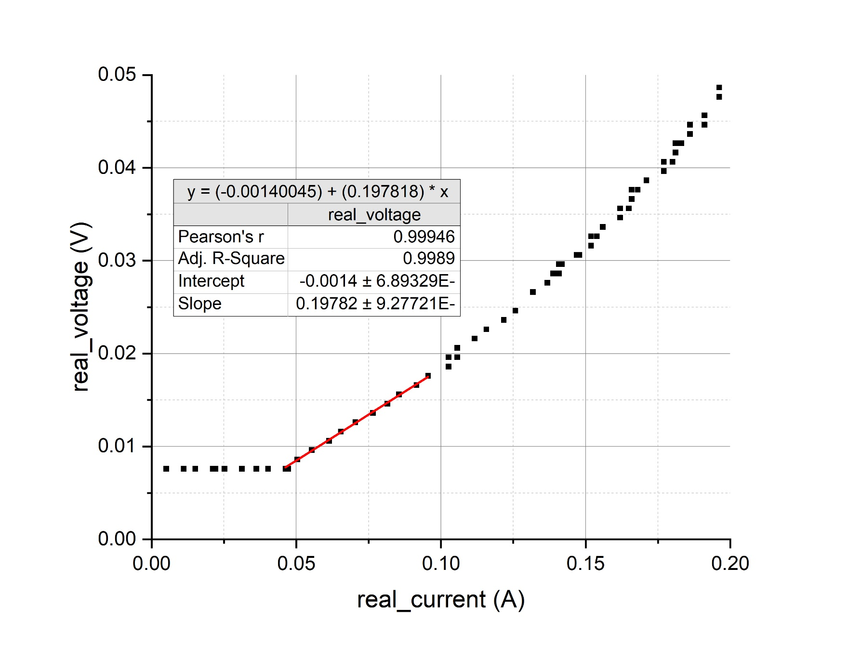
По вольт-амперной характеристике
Определение R_0

Slide 7
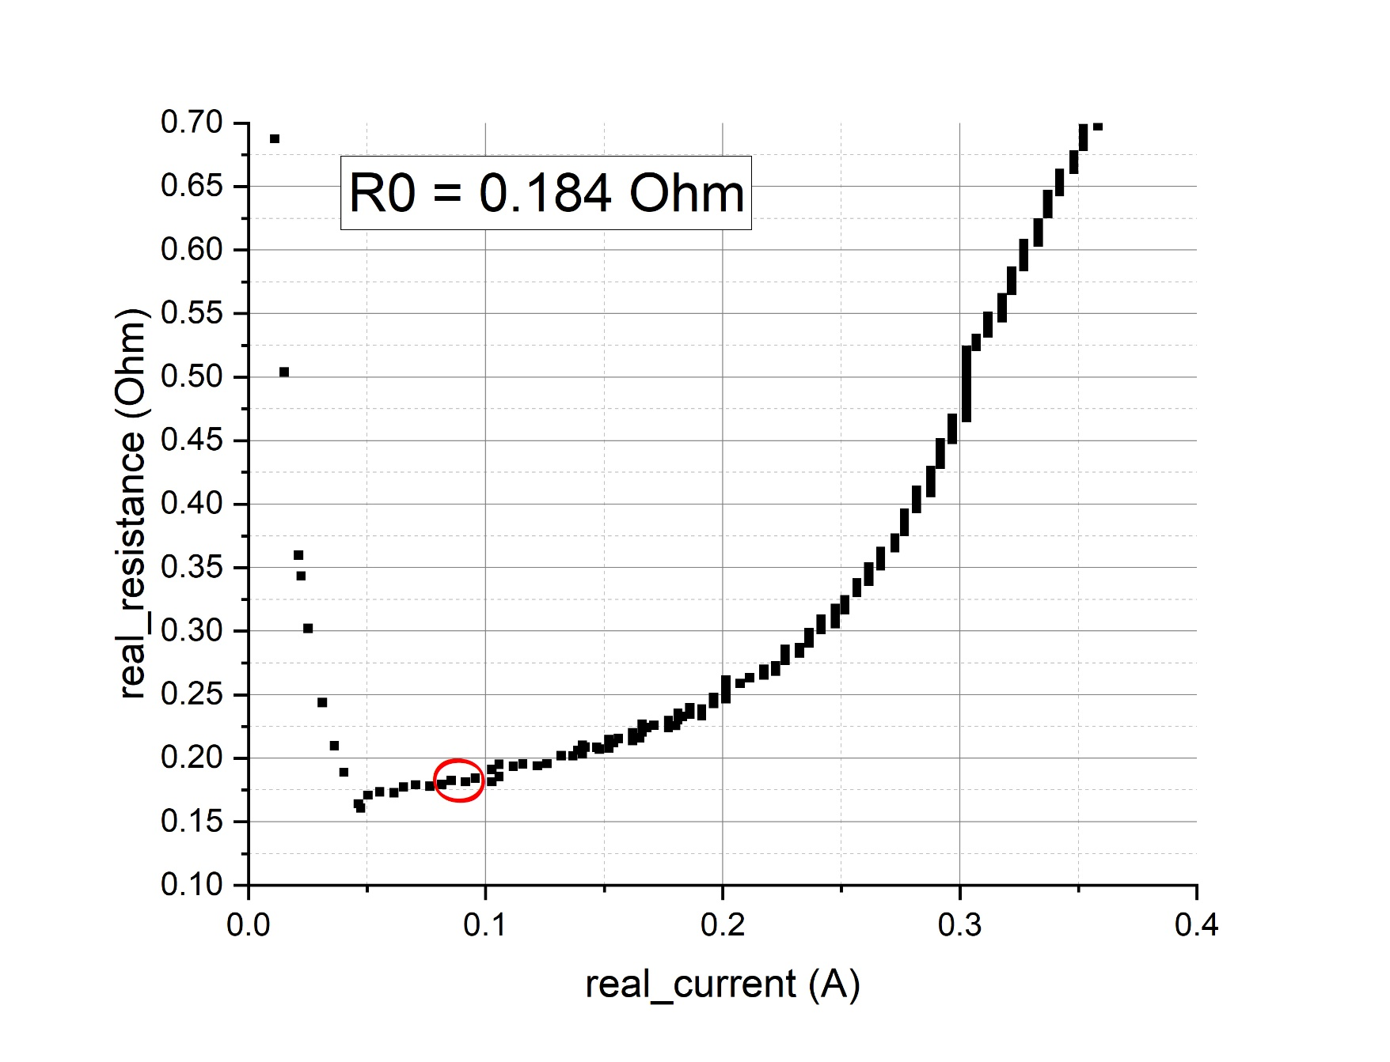
По зависимости сопротивления от тока
Определение R_0

Slide 8

Калибровка пирометра при $T=const$
Построение зависимости температуры, показываемой пирометром, от значения emissivity (\eps) позволит точнее калибровать пирометр.
Предложенная модель хоть и не обоснована теоретически, но позволяет с большой точностью аппроксимировать полученные экспериментальные данные.

Slide 9
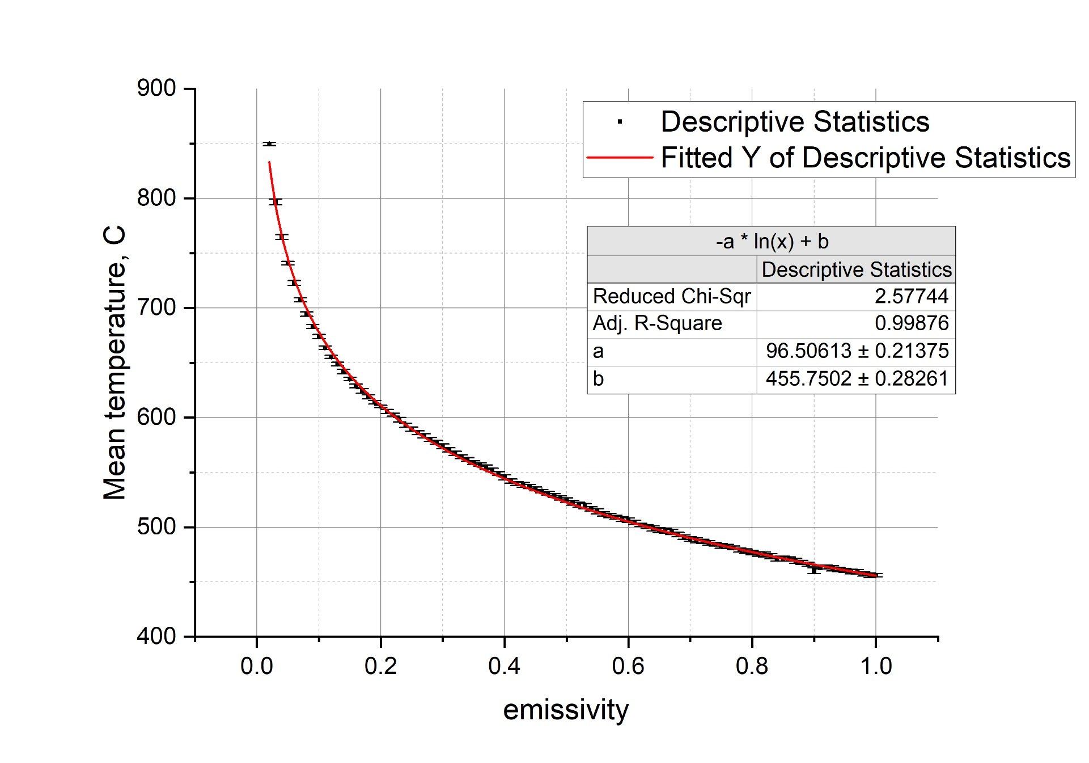
Зависимость температуры от emissivity
Калибровка пирометра при 𝑇 = 𝑐𝑜𝑛𝑠𝑡

Slide 10
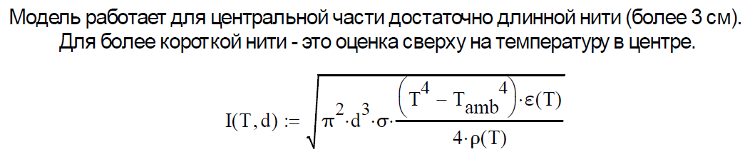
Моделирование vs эксперимент
T_amb = 300K
d = 116e-6m
Экспериментальная температура была получена из измерения сопротивления небольшого участка проволоки (~ 3 cm).

Slide 11
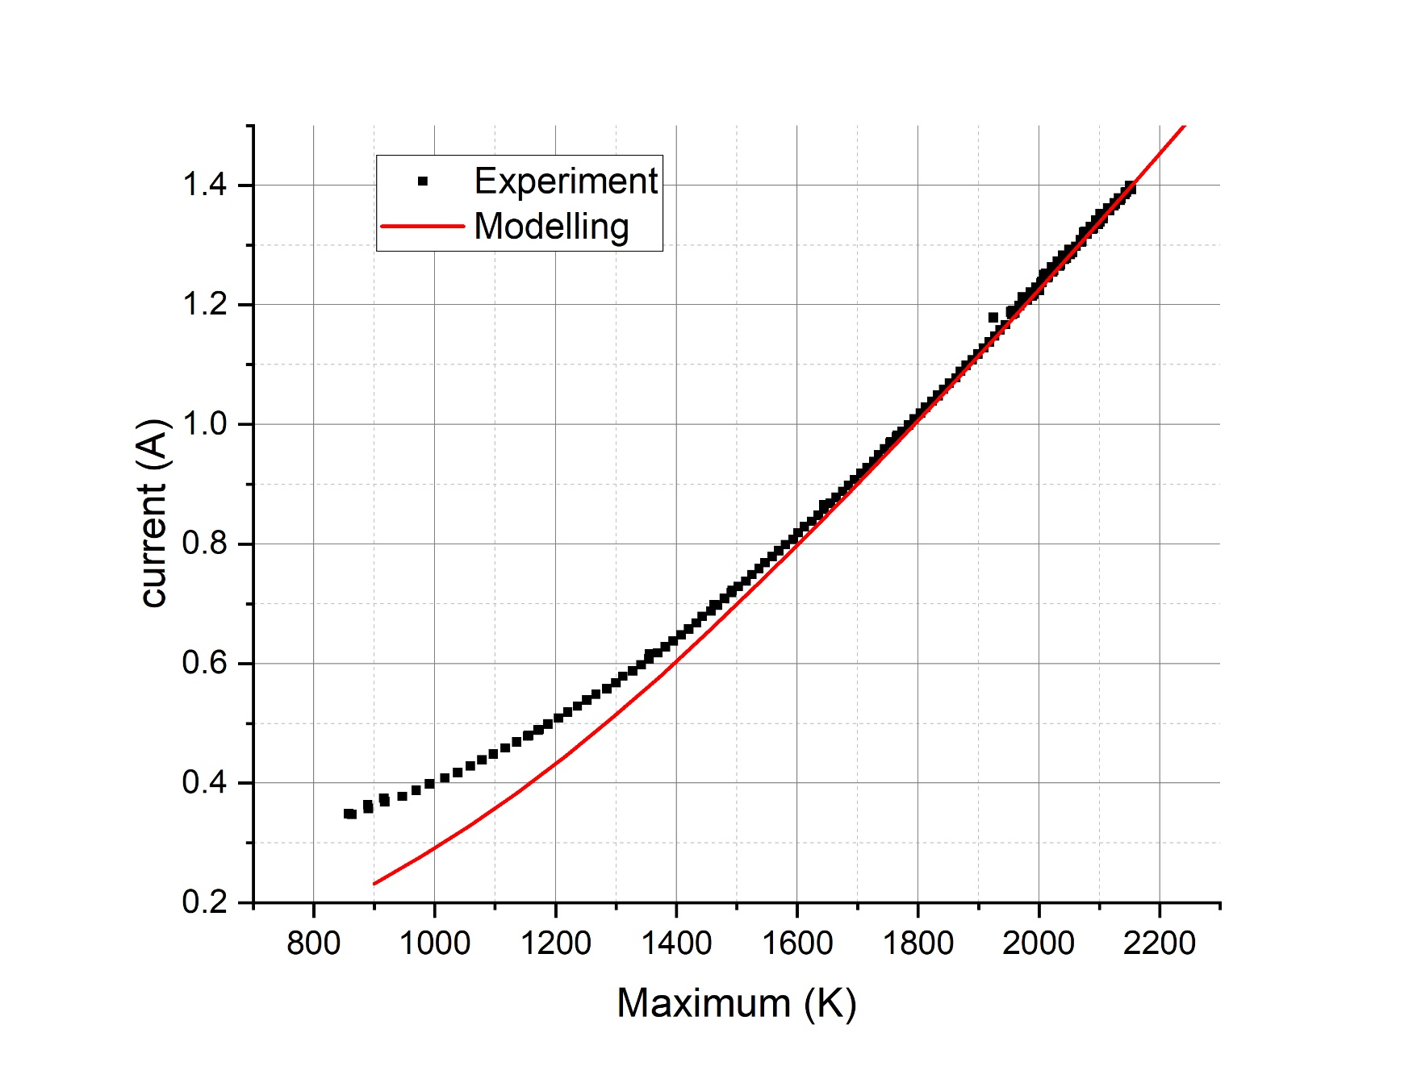
Зависимость тока от температуры
Моделирование vs эксперимент

Slide 12
Калибровка пирометра по T_real
Попытка измерять реальную температуру с помощью пирометра.
Основная проблема – пирометр измеряет объекты, размеры которых ~ 1mm, наша нить была 116um.

Slide 13
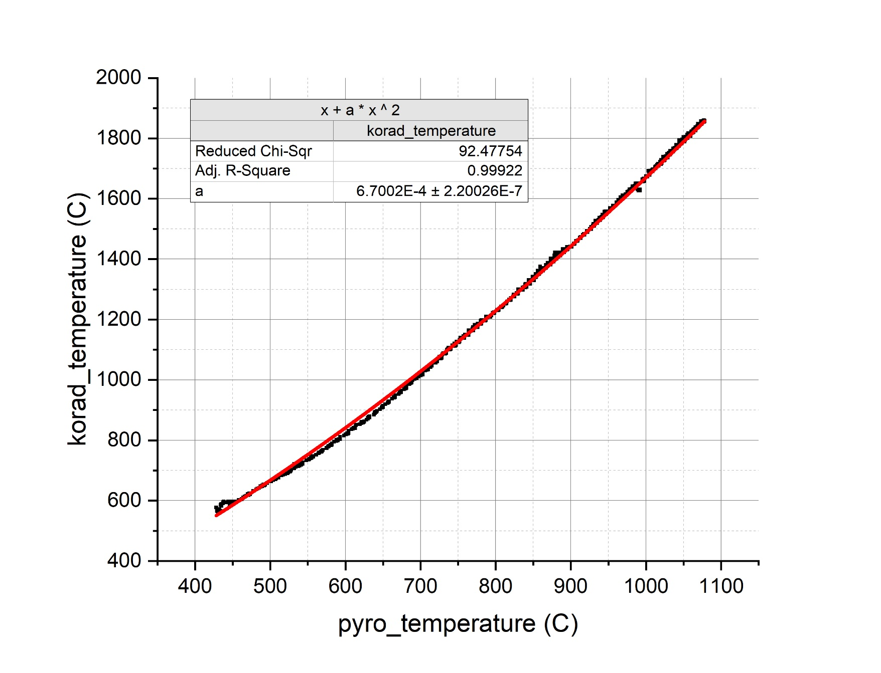
Зависимость T_real от показаний пирометра
Калибровка пирометра по T_real

Slide 14
Результаты экспериментов с катодом K0
Вольфрам W – 208-10, d=116um, только дужка примерно 1 см длиной без острия

Slide 15
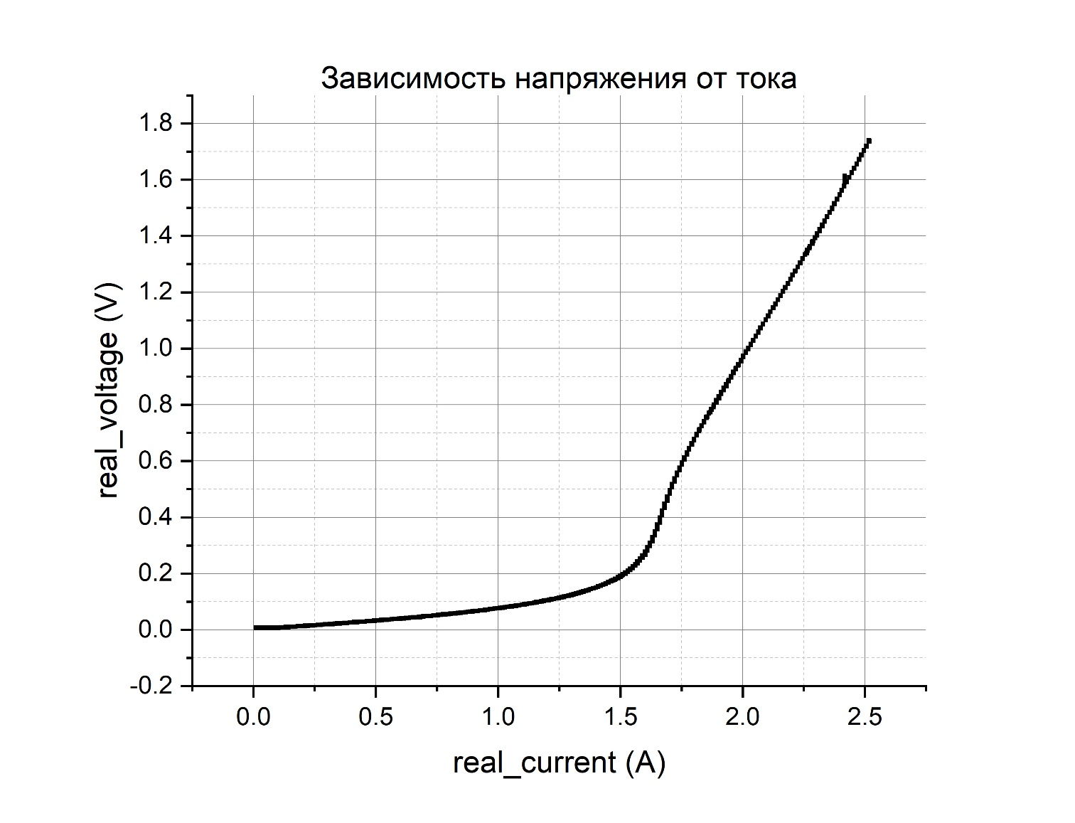
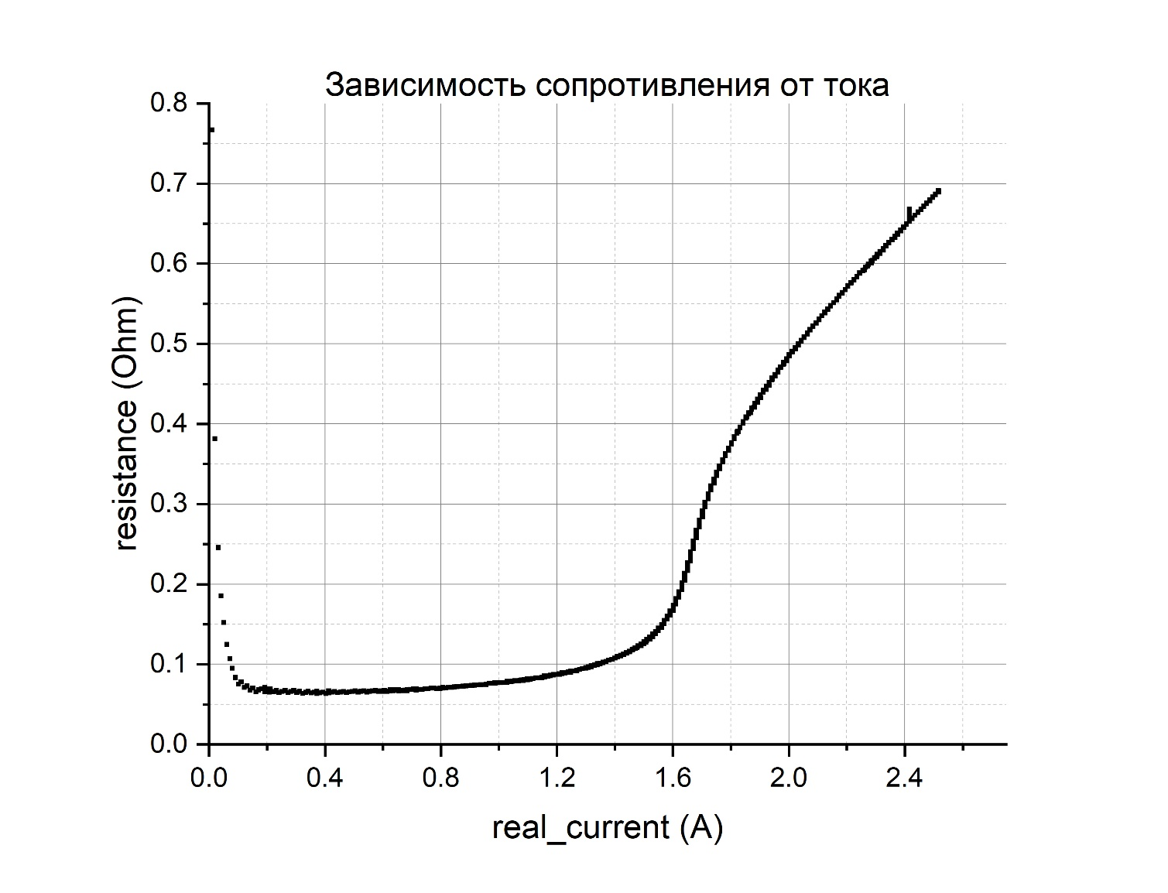
Измерения с помощью KORAD

Slide 16
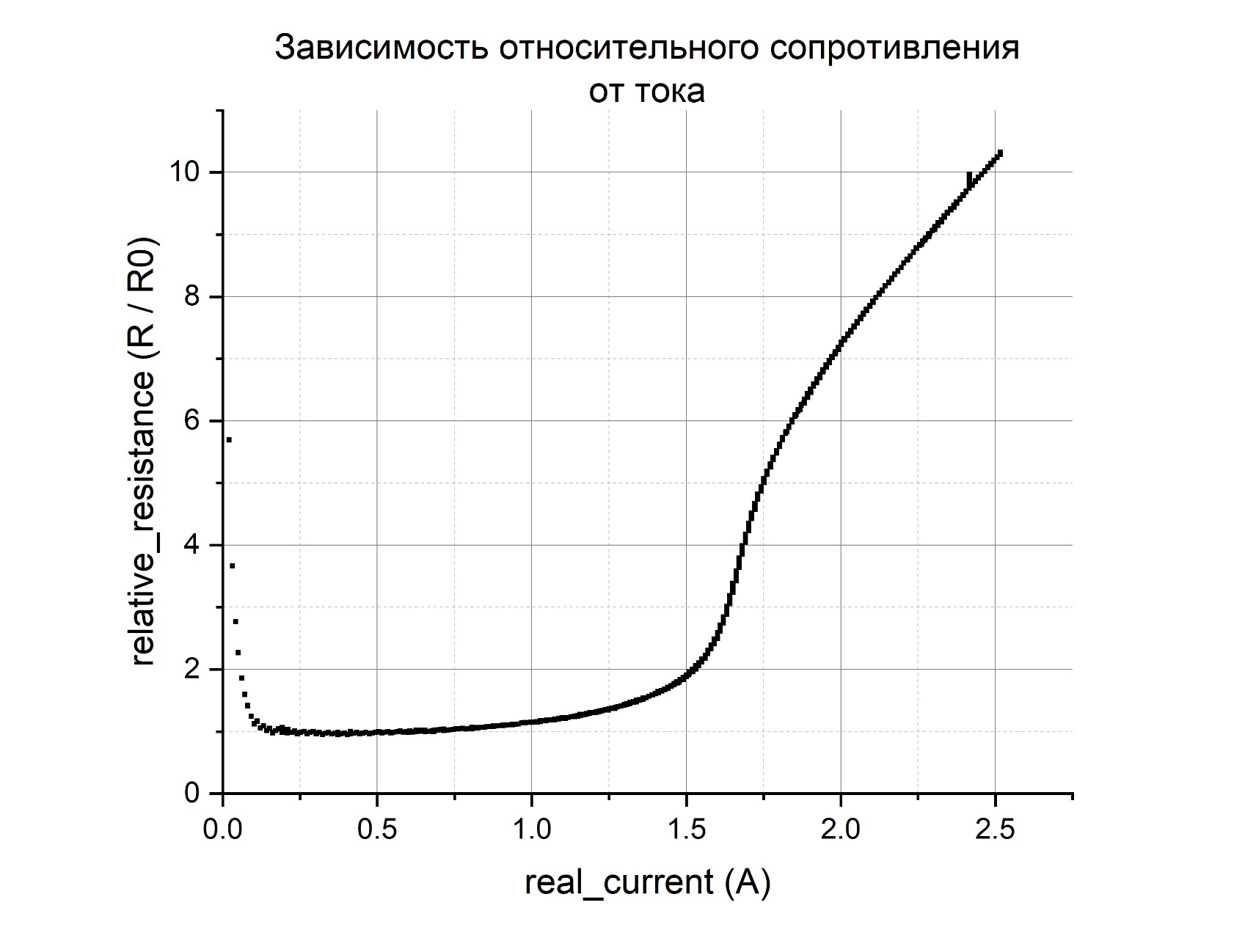
R_0 = 0.067 Ohm
Измерения с помощью KORAD

Slide 17
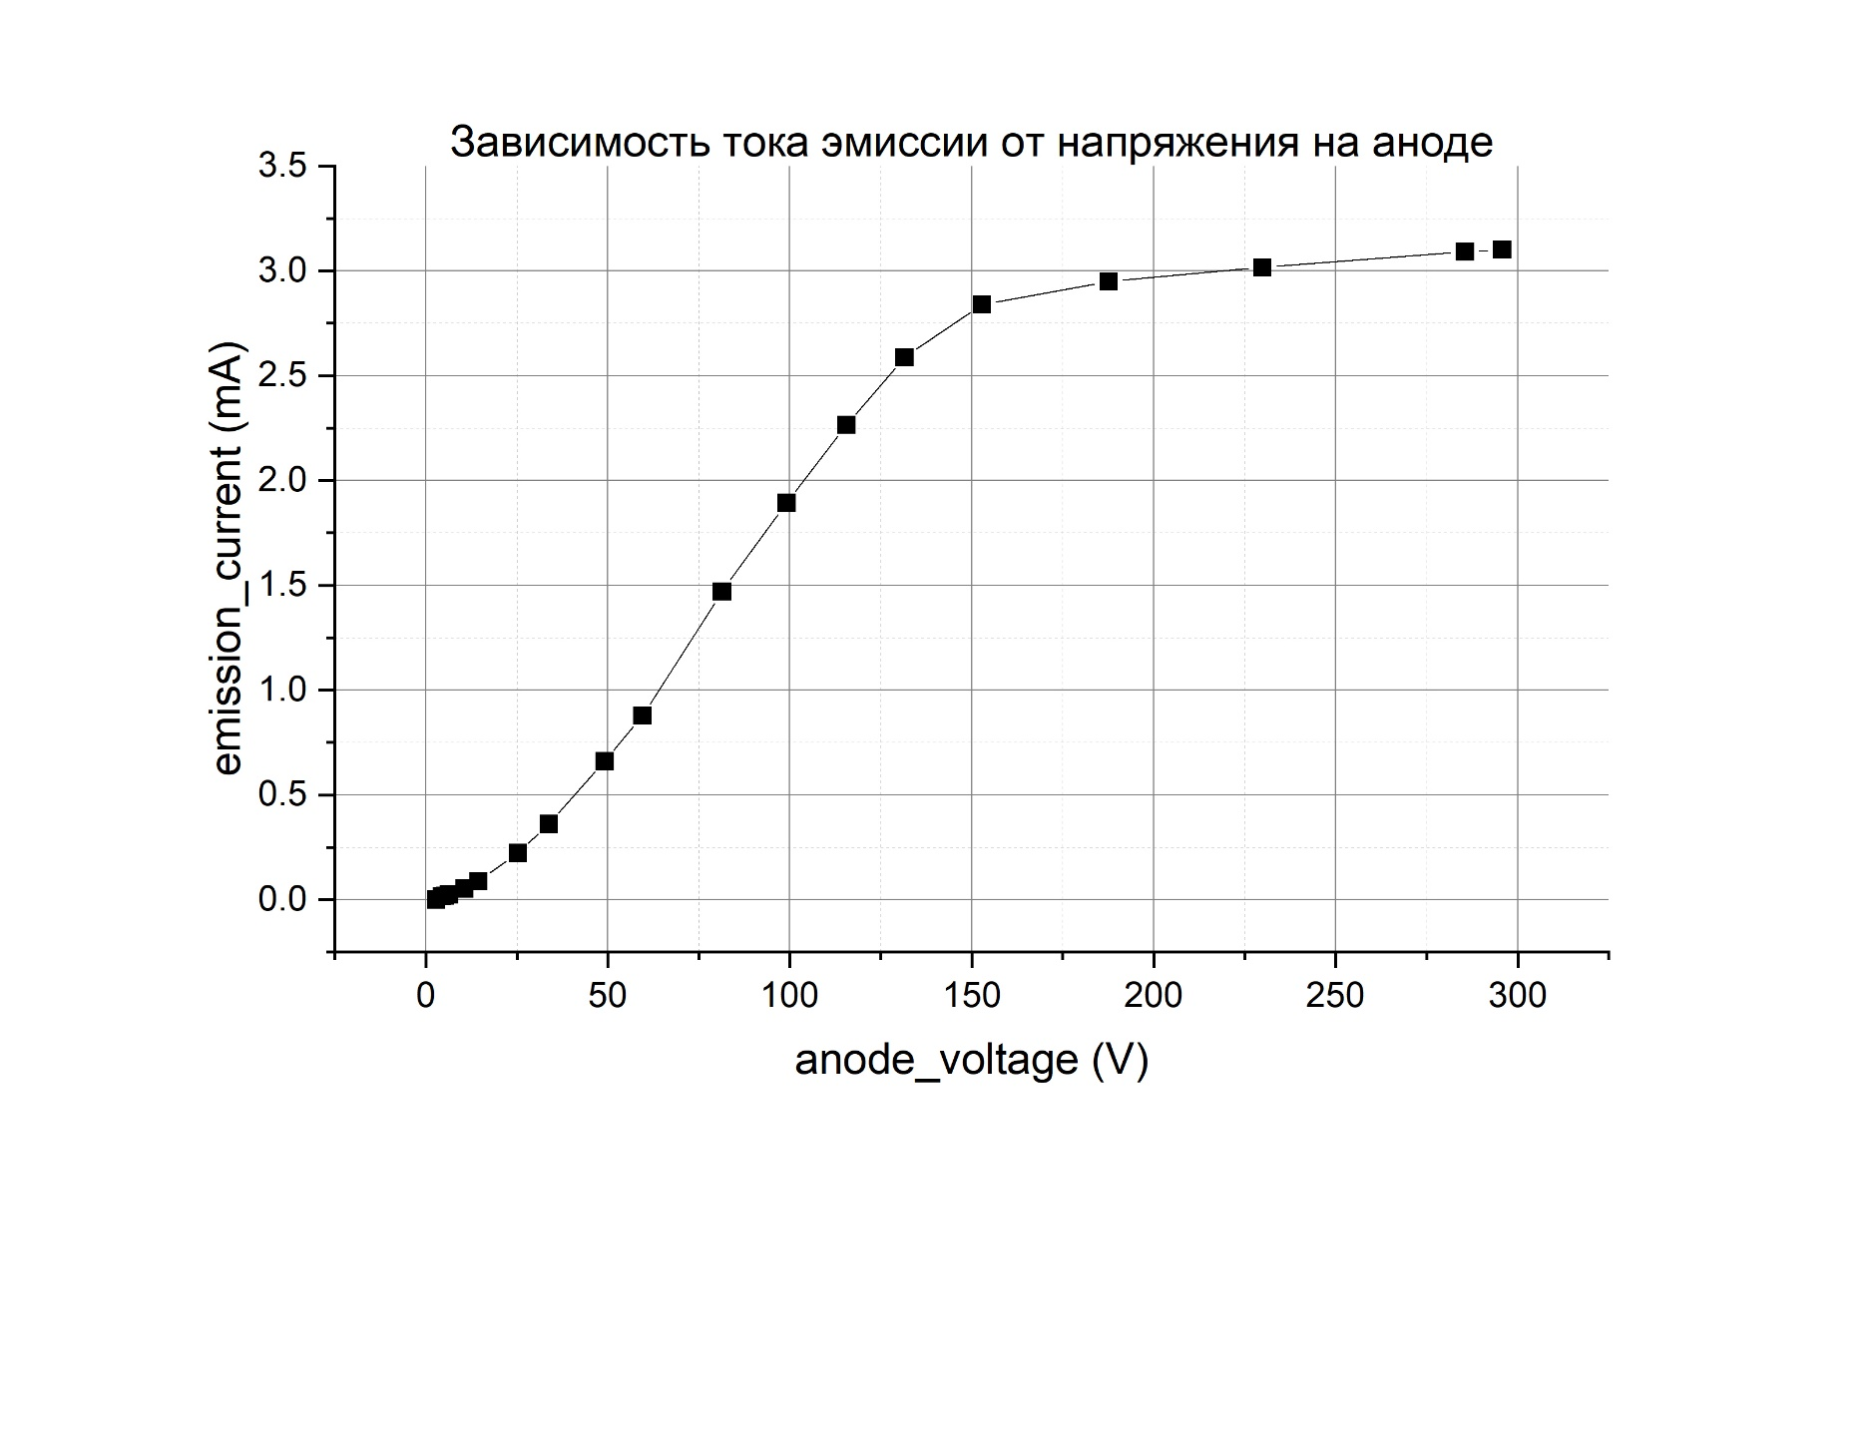
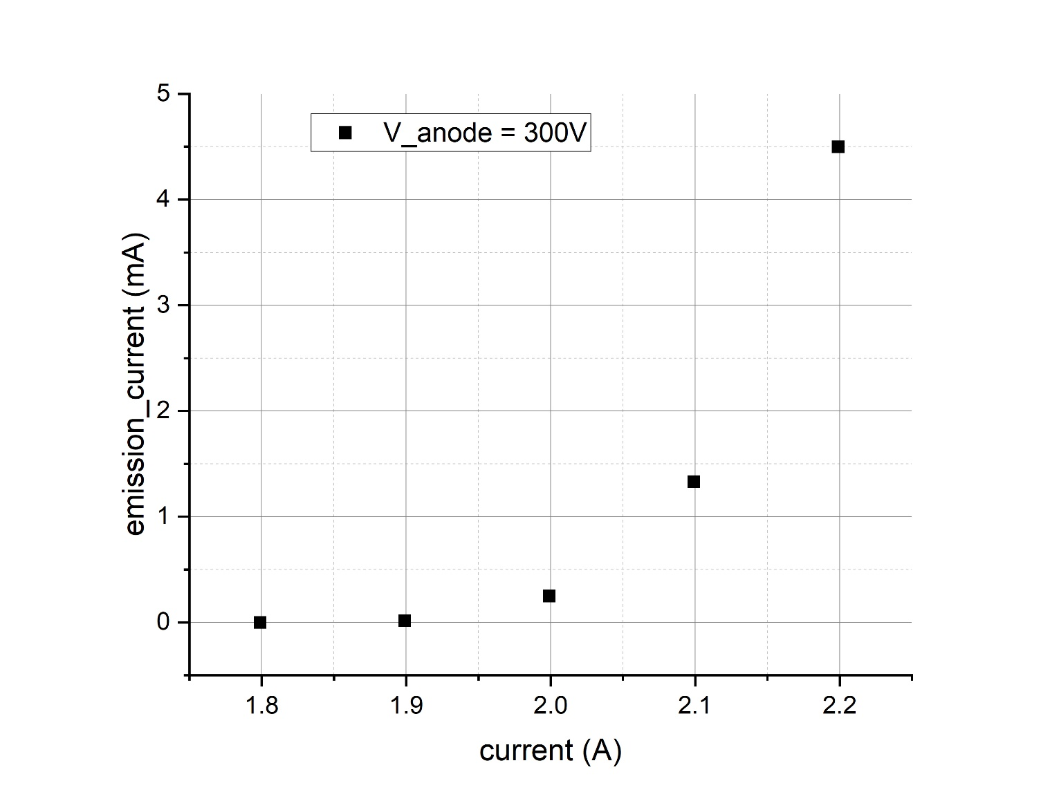
Измерение тока эмиссии

Slide 18
Результаты экспериментов с катодом K001
Описание в журнале учёта изготовленных катодов

Slide 19
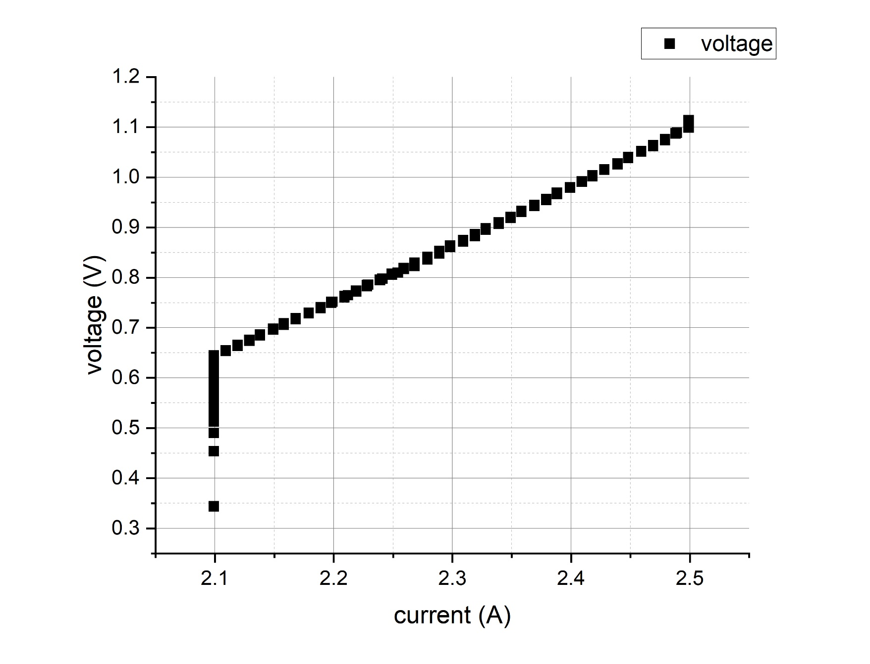
Вольт-амперная характеристика
Катод K001

Slide 20
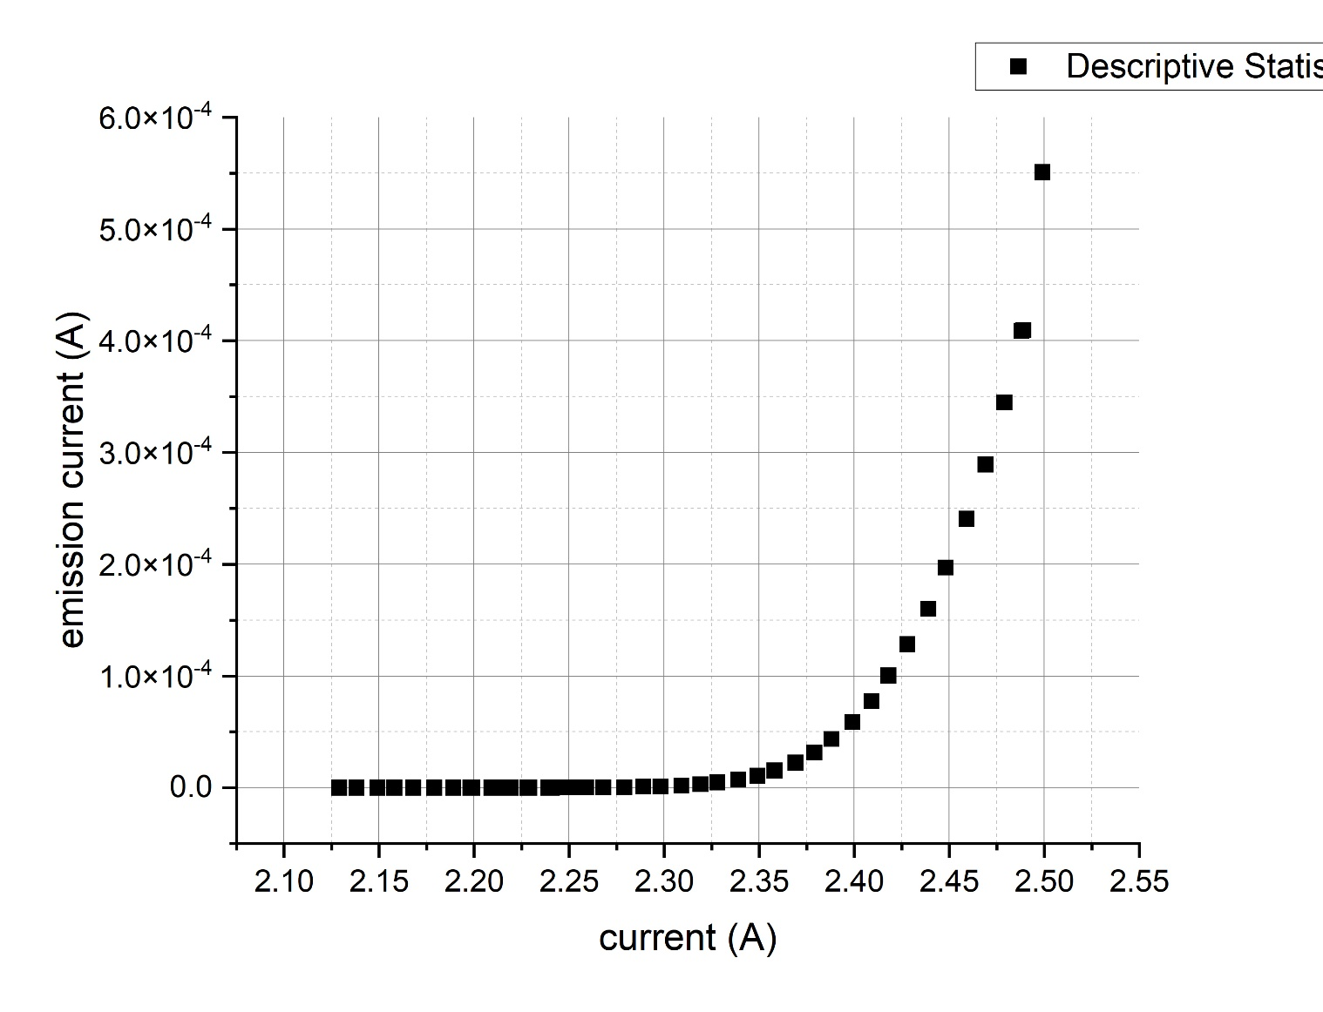
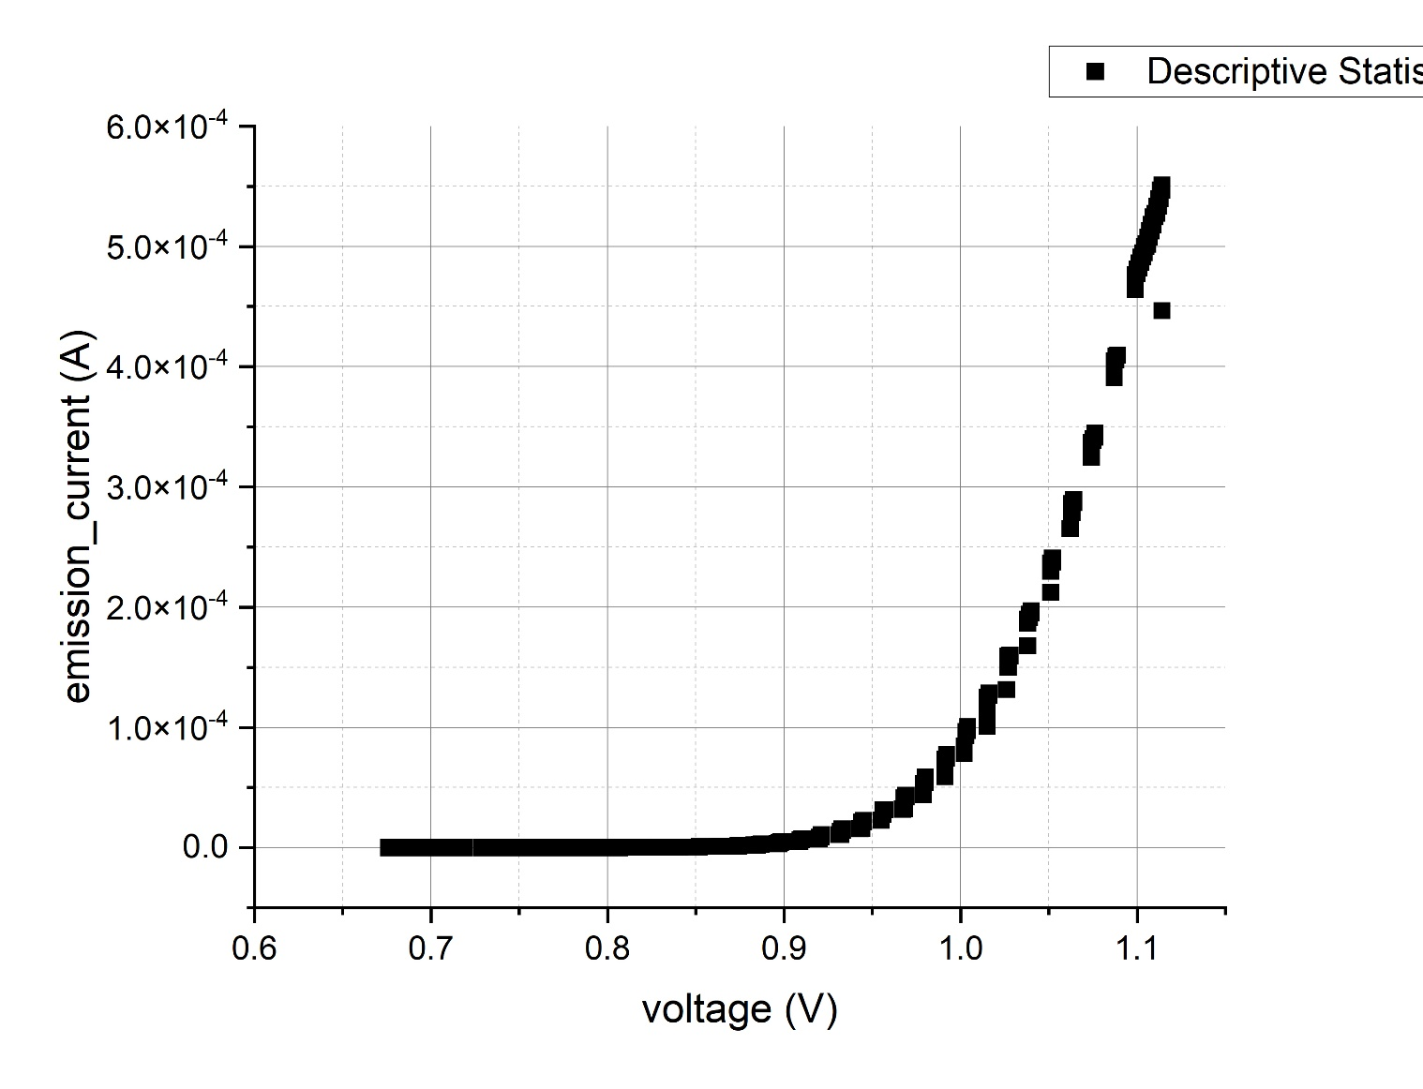
Ток эмиссии от тока и напряжения
Катод K001

